Slide 2
NORDIC NOIR-
sünged, kohati õõvastavad, ent samas väga ausad ja veenvad, sest räägivad tegelikkusest nii nagu see on
„VERI! EI MINGIT KAHTLUST!“
Meisterdetektiiv Kalle Blomkvist

Slide 3
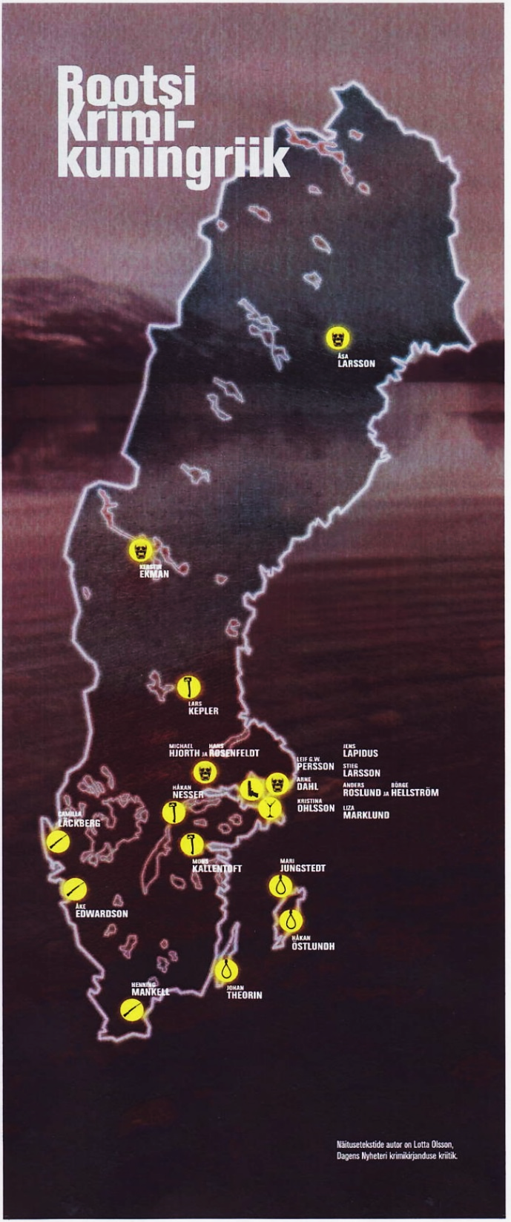
Lars Kepler
Henning Mankell
Camilla Läckberg
Jens Lapidus
Anders Roslund ja Börge Hellström
Liza Marklund
Åsa Larsson
Leif G.W. Persson
Arne Dahl
Mari Jungstedt
Håkan Nesser
Åke Edwardson
Johan Theorin
JNE.

Slide 4
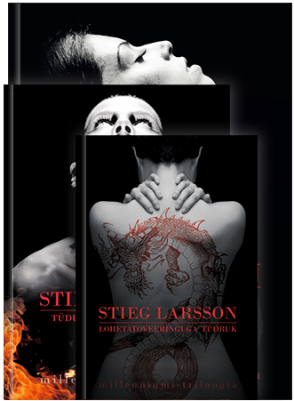

Slide 5
STIEG LARSSON „LOHETÄTOVEERINGUGA TÜDRUK“

Slide 6
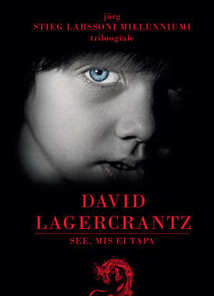

Slide 7
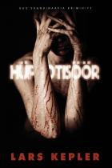
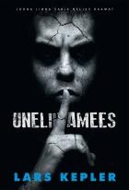
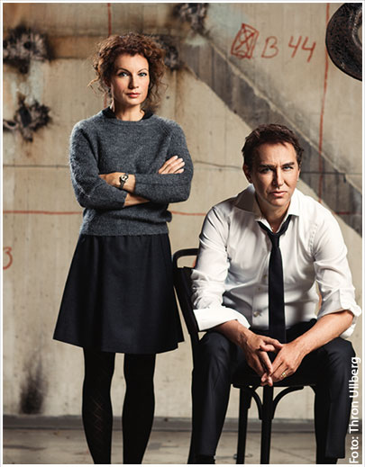
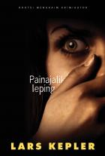
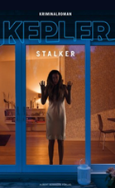
LARS KEPLER
Alexander ja Alexandra Ahndorilli
Peategelane uurija JOONA LINNA

Slide 8
LARS KEPLER „HÜPNOTISÖÖR“

Slide 9
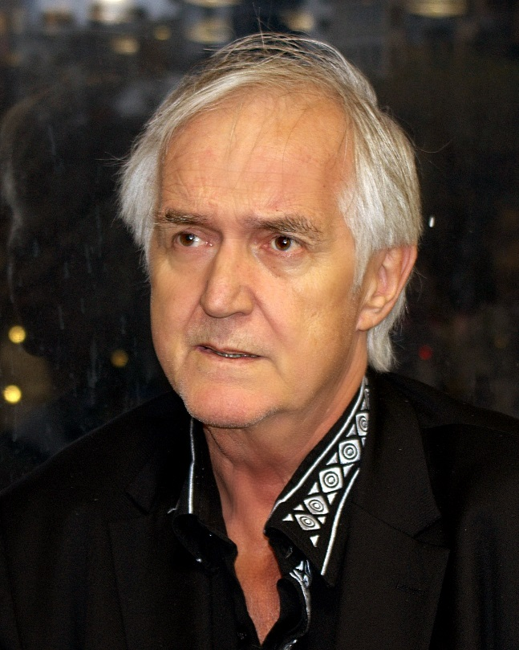
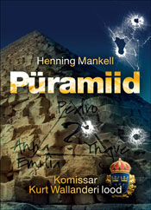
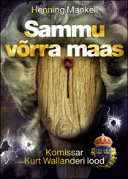
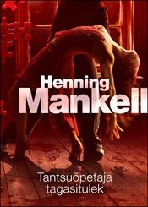
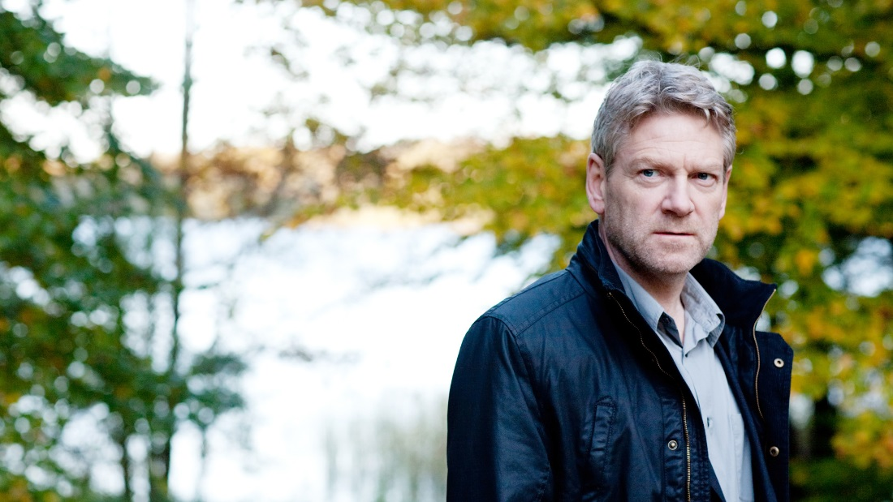
HENNING MANKELL
Kurt Wallander(BBC)
Kenneth Branagh

Slide 10
HENNING MANKELL KURT WALLANDER

Slide 11
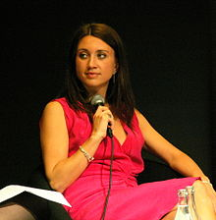
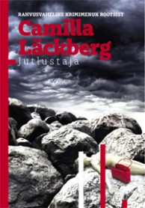
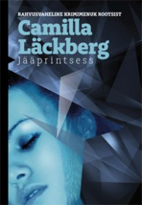
CAMILLA LÄCKBERG
Peategelased inspektor PATRIK HEDSTRÖM ja ERIKA FALCK

Slide 12
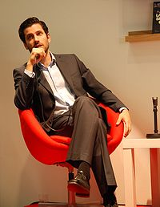
JENS LAPIDUS

Slide 13
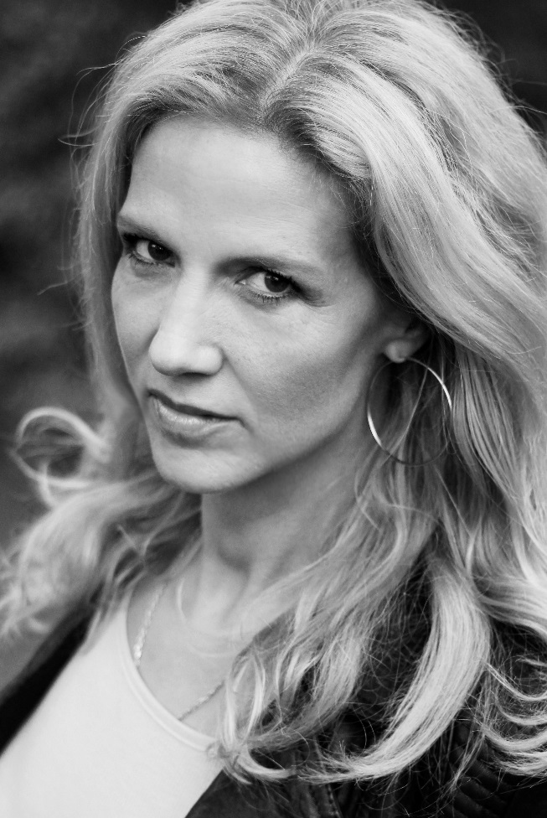
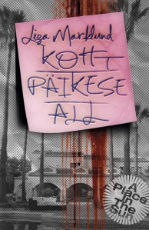
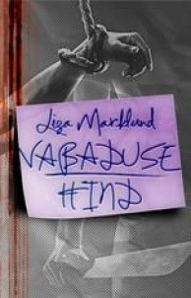
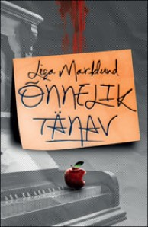
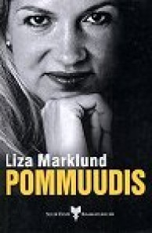
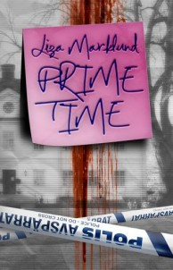
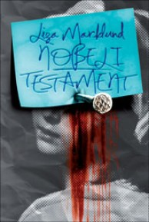
LIZA MARKLUND
Kesksed tegelased Õhtulehe krimiuudiste osakonna juhataja ANNIKA BENGTZON
ja sama väljaande kaasautor MARIA ERIKSSON

Slide 14
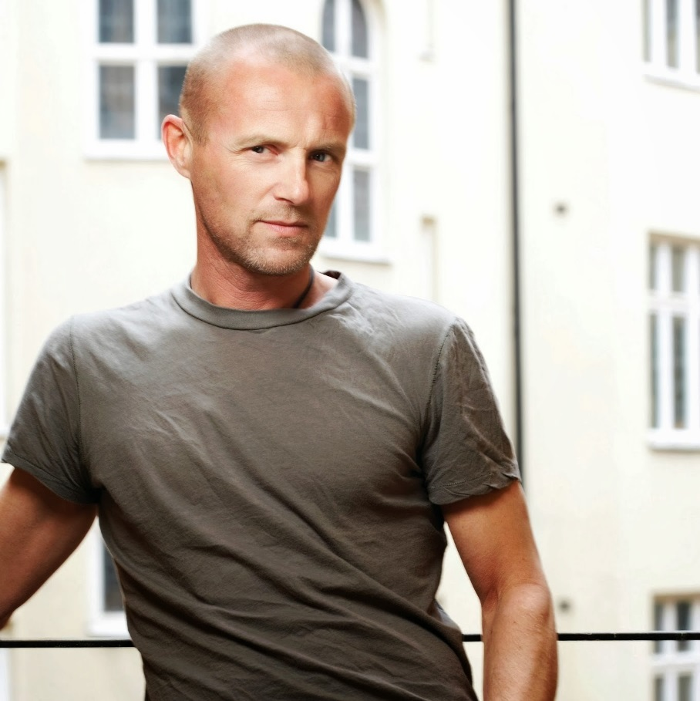
NORRA
JO NESBØ
Peategelane uurija HARRY HOLE

Slide 15
JO NESBØ „LUMEMEMM“

Slide 16
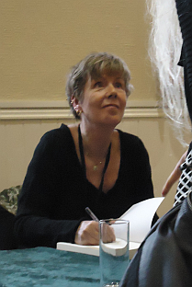
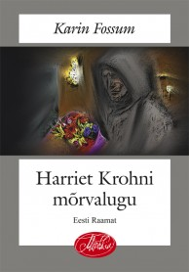
NORRA
KARIN FOSSUM
Peategelane detektiiv KONRAD SEJER

Slide 17
ISLAND
Yrsa SigurÐardÓttir-
„Kolmas märk“
„Kes teisele hauda kaevab“
Arnaldur Indriðason
„Klaasikamber“

Slide 18
TAANI
Michael Katz Krefeld
„Rööpalt maas“
Jussi Adeler-Olsen
„Faasanijaht“
„Naine puuris“

Slide 19
SOOME
Harri Nykäneni (Uurija Jansson)
„Raid ja poiss“
„Raid ja palgamõrvarid“ Matti Rönka (pisisuli Viktor Kärppa) „Mõrtsuka näoga mees“ „Hea vend, halb vend“

Slide 20
SOOME
Reijo Mäki (Turu eradetektiiv Jussi Vares)
„Šerif“
„Kolme jalaga mees“ Salla Simukka (koolitüdruk Lumikki Andersson)

Slide 21
SALLA SIMUKKA TRILOOGIA

Slide 22
INIMENE ON RAHULOLEMATU KUI TA MÕISTUS UITAB. PIDEV MÕISTUSE TÖÖ LEEVENDAB STRESSI.
Gilbert&Killingsworth
PÕNEVAT LUGEMIST!
Koostas Kalli Hendrikson

